Slide 1

Fundamentos de Bacos de Dados
Engenharia Reversa

Slide 2
Engenharia reversa
Processo de abstração que tem como ponto de partida modelos de BD mais ricos em detalhes de implementação(menos abstratos) em modelos de dados mais abstratos(modelo conceitual).
Engenharia reversa dos modelos relacionais: transformação do modelo lógico de um BD relacional e obtém como resultado o modelo conceitual(abordagem ER).
Processo inverso ao de projeto lógico.

Slide 3
Engenharia reversa
O processo de engenharia reversa consta dos seguintes passos:
Identificação da construção ER correspondente a
cada tabela;
Definição de relacionamentos 1:n e 1:1;
Definição de atributos;
Definição de identificadores de entidades e relacionamentos.

Slide 4
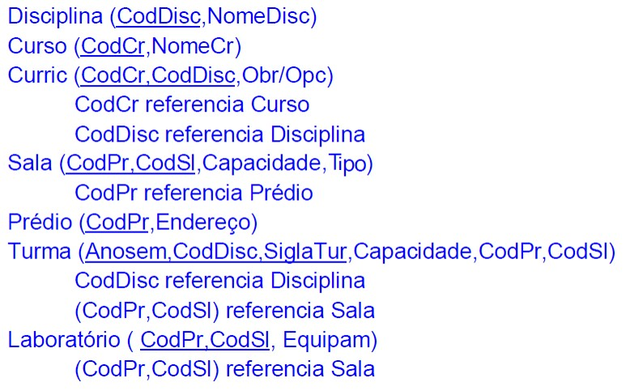
Engenharia reversa
O processo de engenharia reversa será exemplificado sobre um BD, cujo esquema é representado abaixo:

Slide 5
Construção ER - cada tabela
Uma tabela pode corresponder a:
Uma entidade;
Um relacionamento n:n;
Uma entidade especializada.
O fator determinante da construção ER que corresponde a uma tabela é a composição de sua chave primária.

Slide 6
Construção ER - cada tabela
As tabelas podem ser classificadas em 3 tipos de acordo com sua chave primária:
Regra 1: Chave primária composta por mais de uma chave estrangeira;
Regra 2: Toda chave primária é uma chave estrangeira;
Regra 3: Demais casos.

Slide 7
Construção ER - cada tabela
Regra 1: Chave primária composta por mais de uma chave estrangeira:
A tabela que possui uma chave primária composta de múltiplas chaves estrangeiras implementa um relacionamento n:n entre as entidades correspondentes às tabelas referenciadas pela chave estrangeira.

Slide 8
BD Acadêmico

Slide 9
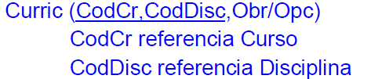
Construção ER - cada tabela
Ambas as colunas da tabela Curric são chave estrangeira em relação a tabela Curso e Disciplina respectivamente.
A tabela Curric representa um relacionamento entre as entidades correspondentes às tabelas Curso e Disciplina.

Slide 10
Construção ER - cada tabela
CURSO
n
n
DISCIPLINA
CURRÍCULO

Slide 11
Construção ER - cada tabela
Regra 2: Toda chave primária é uma chave estrangeira:
A tabela cuja chave primária é toda ela uma chave estrangeira representa uma entidade que forma uma especialização da entidade correspondente à tabela referenciada pela chave estrangeira.

Slide 12
BD Acadêmico

Slide 13

Construção ER - cada tabela
A restrição de integridade referencial em questão especifica que uma linha na tabela Laboratório somente existe, quando uma linha com a mesma chave existir na tabela Sala.
Uma ocorrência da entidade Laboratório somente pode existir quando a correspondente ocorrência da entidade Sala existe.

Slide 14
Construção ER - cada tabela
Isso significa que Laboratório é uma especialização de Sala.
SALA
LABORATÓRIO

Slide 15
Construção ER - cada tabela
Regra 3: Demais casos:
Quando a chave primária da tabela não for composta de múltiplas chaves estrangeiras(regra 1), nem for toda uma chave estrangeira(regra 2), a tabela representa uma entidade.

Slide 16
BD Acadêmico

Slide 17


Construção ER - cada tabela
As tabelas
Disciplina, Curso e Prédio, cujas
chaves primárias são as colunas CodDisc, CodCr, CodPr respectivamente não contém chaves estrangeiras, por isso representam cada uma delas representa uma entidade.

Slide 18

Construção ER - cada tabela
A tabela Sala também representa uma entidade. Sua chave primária(colunas CodPr e CodSI) contém apenas uma chave estrangeira(CodPr).
Assim não obedece ao requisito da multiplicidade de chaves estrangeiras(regra 1),
nem
o
requisito
de
toda
chave
primária
ser
estrangeira(regra 2).
18

Slide 19
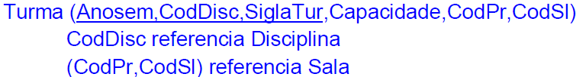
Construção ER - cada tabela
A tabela Turma também representa uma entidade. Sua chave primária(colunas Anosem, CodDisc e SiglaTur) contém apenas uma chave estrangeira(CodDisc).
Assim não obedece ao requisito da multiplicidade de chaves estrangeiras(regra 1),
nem
o
requisito
de
toda
chave
primária
ser
estrangeira(regra 2).
19

Slide 20
ER parcial
TURMA
DISCIPLINA
n
SALA
CURRÍCULO
n
CURSO
PRÉDIO
LABORATÓRIO
20

Slide 21
Relacionamento 1:n ou 1:1
Toda chave estrangeira que não se enquadra nas regras 1 e 2 representa um relacionamento 1:n ou 1:1.
Em outras palavras, toda chave estrangeira que não corresponde a um relacionamento n:n, nem a uma entidade especializada representa um relacionamento 1:n ou 1:1.
Para definir se é 1:n ou 1:1 é necessário verificar os possíveis conteúdos do BD.
21

Slide 22
BD Acadêmico
22

Slide 23

Relacionamento 1:n ou 1:1
No caso do exemplo, as chaves estrangeiras que representam relacionamentos 1:n ou 1:1 são as seguintes:
Com isso é possível completar a definição dos relacionamentos no diagrama ER.
23

Slide 24
ER parcial
TURMA
DISCIPLINA
n
1
n
n
CURRÍCULO
1
n
SALA
CURSO
n
1
LABORATÓRIO
PRÉDIO
24

Slide 25
Definição dos atributos
Para cada coluna de uma tabela, que não seja chave estrangeira, é definido um atributo na entidade/relacionamento correspondente a tabela.
As colunas correspondem atributos.
que são chave estrangeira aos
relacionamentos e não
25

Slide 26
BD Acadêmico
26

Slide 27







ER parcial
capacidade
sigla
nome
código
ano/sem
TURMA
DISCIPLINA
n
1
n
n
CURRÍCULO
1
obrig/opc
capacidade tipo
código
SALA
n
CURSO
n
código
nome
1
LABORATÓRIO
PRÉDIO
código
endereço
equipamento
27

Slide 28
Definição de identificadores de entidades
No último passo são definidos os identificadores das entidades e dos relacionamentos.
A regra para definição dos identificadores é a seguinte:
Coluna da chave primária que não é chave estrangeira: Toda coluna que é chave primária e não é chave estrangeira corresponde a um atributo identificador da entidade ou relacionamento.
28

Slide 29
Definição de identificadores de entidades
A regra para definição dos identificadores é a seguinte:
Coluna da chave primária que é chave estrangeira: Toda coluna que é chave primária e que é chave estrangeira corresponde a um identificador externo da entidade ou relacionamento.
29

Slide 30
BD Acadêmico
30

Slide 31




ER final
capacidade
sigla
nome
código
ano/sem
TURMA
DISCIPLINA
n
1
n
n
CURRÍCULO
1
obrig/opc
capacidade
tipo
código
SALA
n
CURSO
n
código
nome
1
LABORATÓRIO
PRÉDIO
código
endereço
equipamento
31

